Slide 6
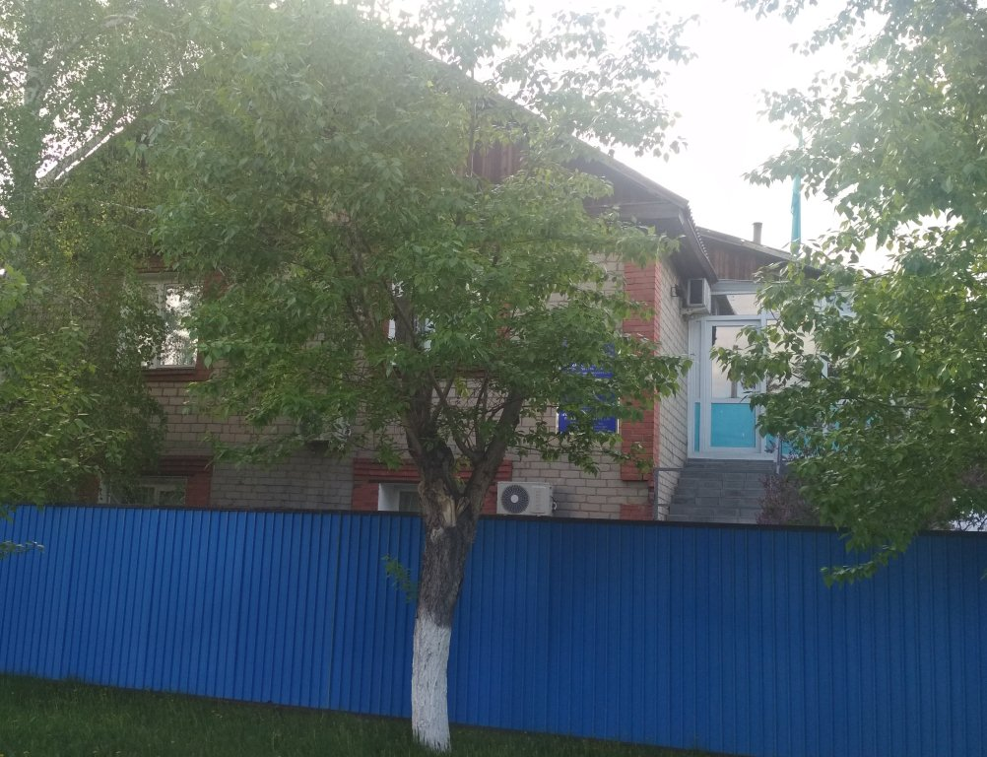
Государственный архив района Биржан сал

Slide 7
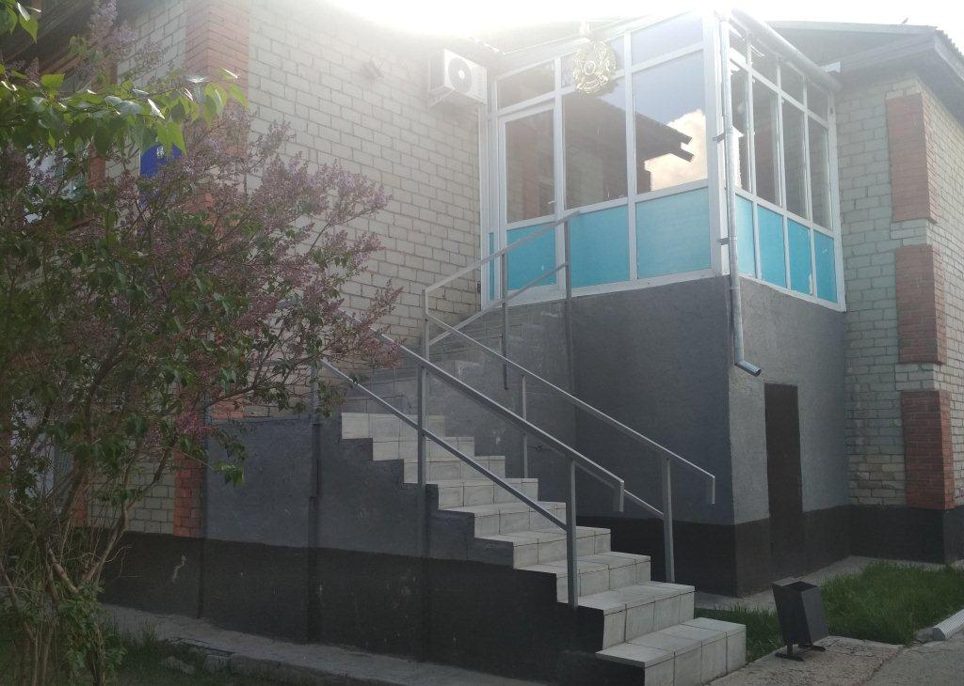

Slide 8
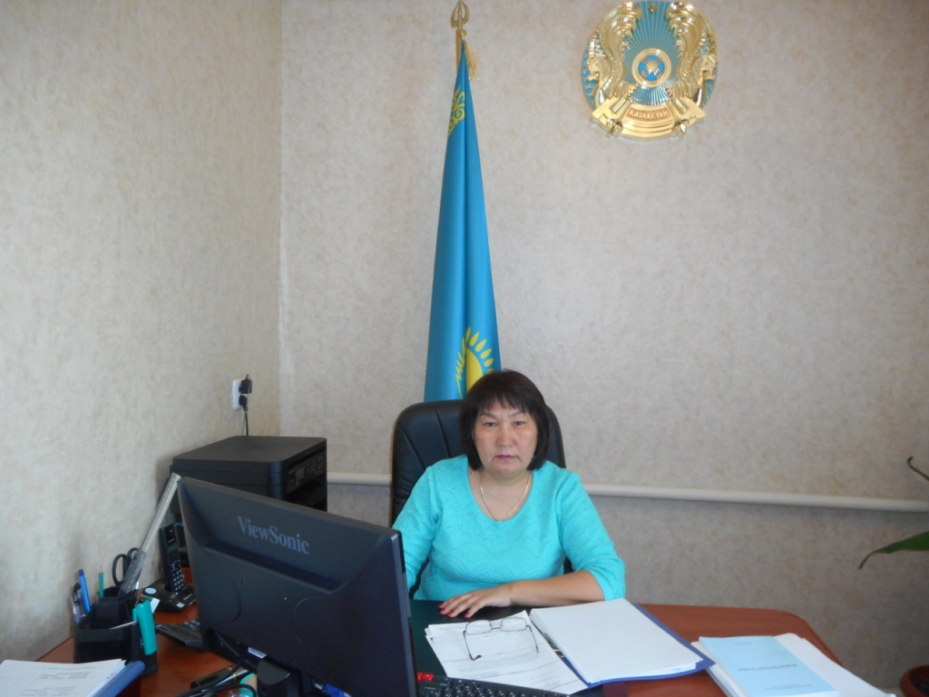
Директор архива
Шауенова Анар Тулеповна

Slide 9
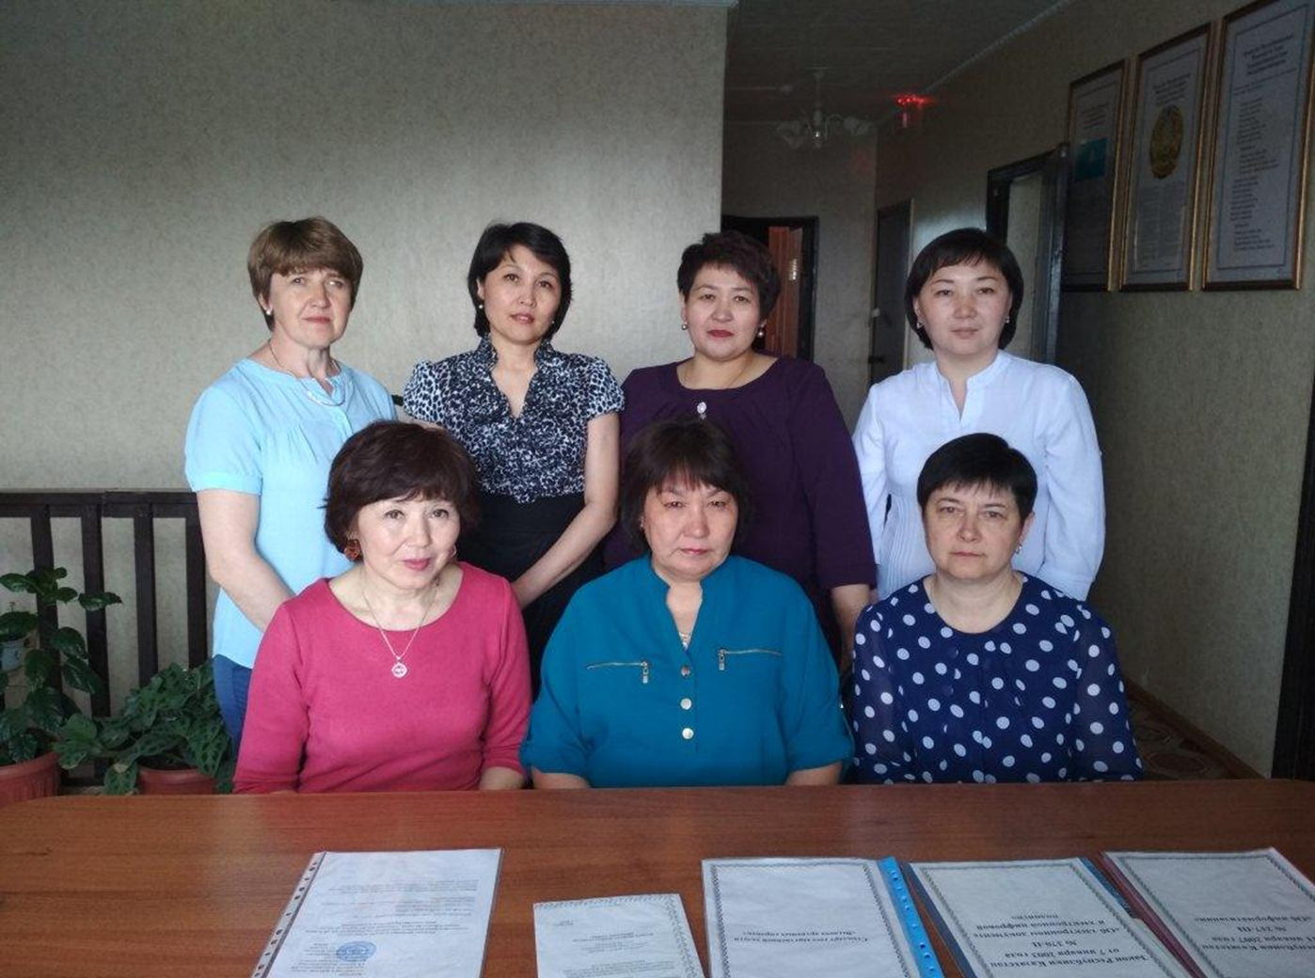
Коллектив архива: Альменова Б.Т.,Мурашова Т.В., Ескендирова Б.Б,
Таймасова Г.Т., Сарсембекова С.Е., Валикова Е.Б.

Slide 10
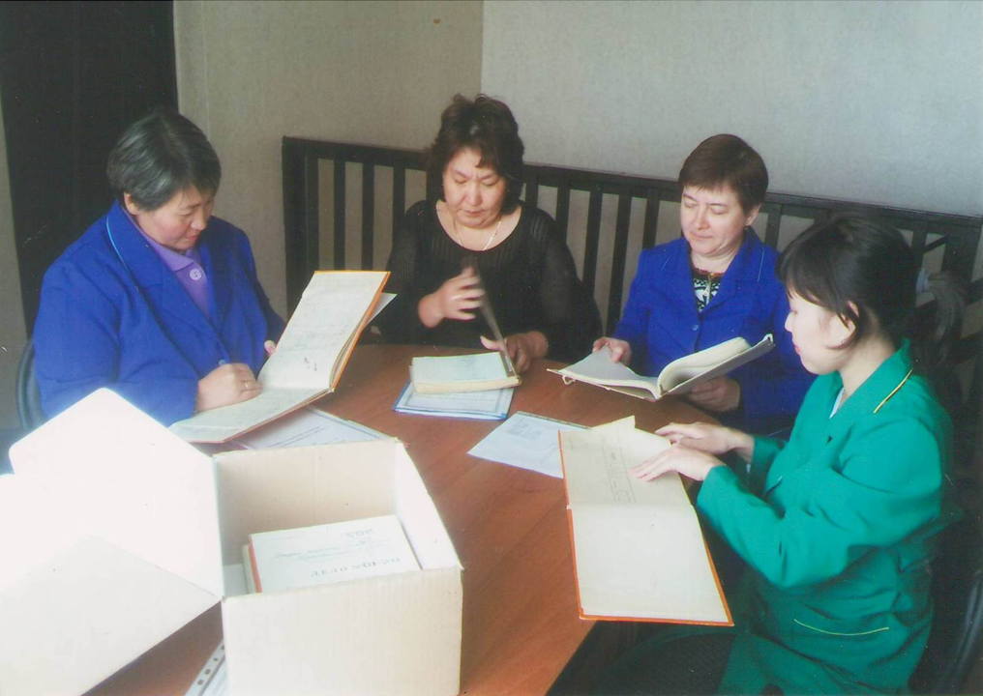
Прием документов ГККП «Енбекшильдерская центральная районная больница»

Slide 11
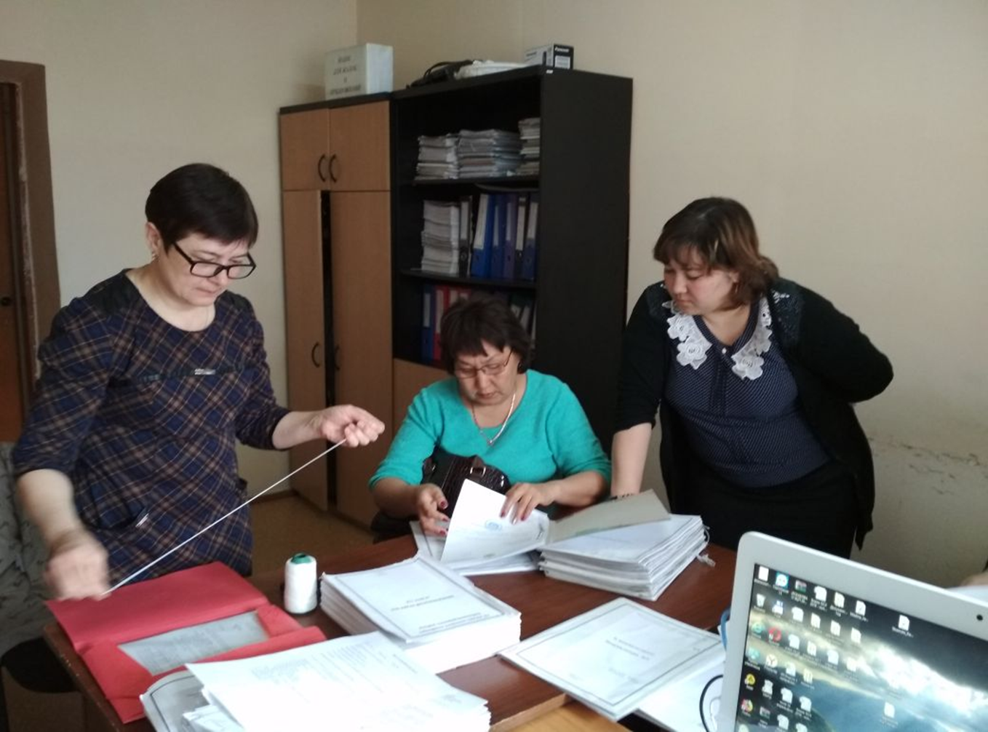
Оказание методическо-практической помощи

Slide 12
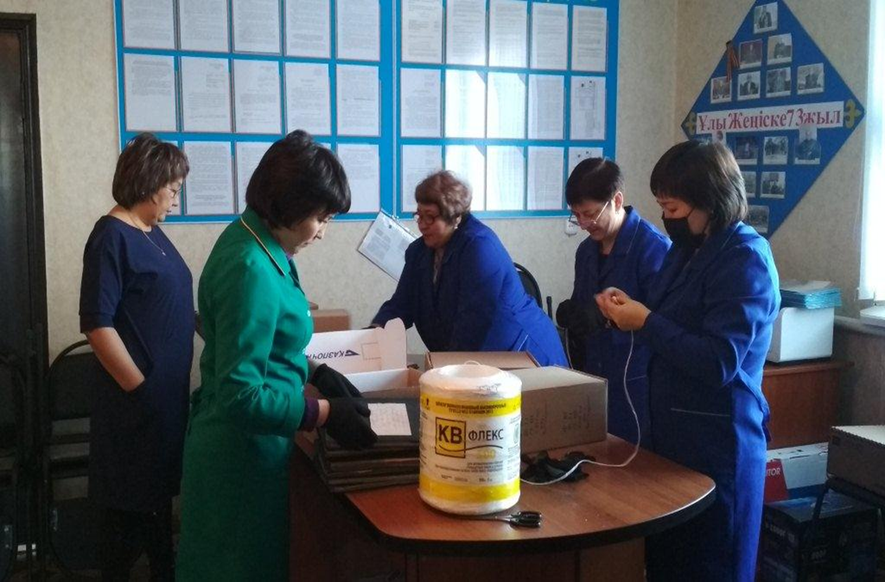
Картонирование

Slide 13
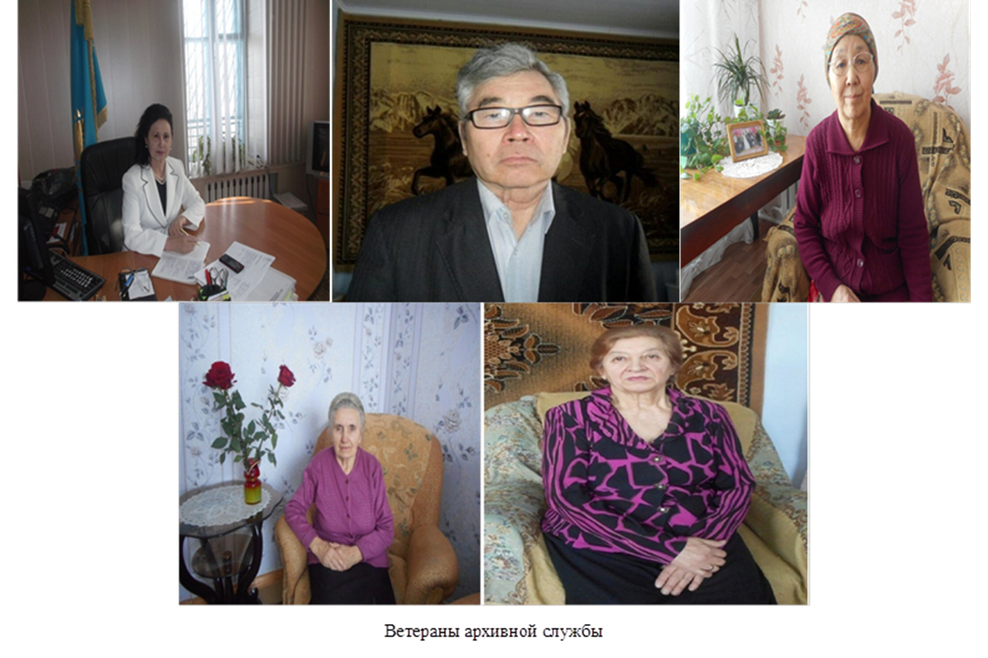
Ветераны архивной службы

Slide 14
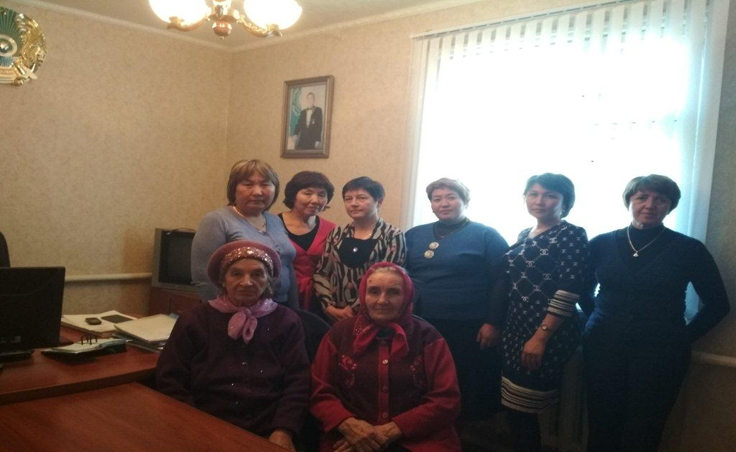
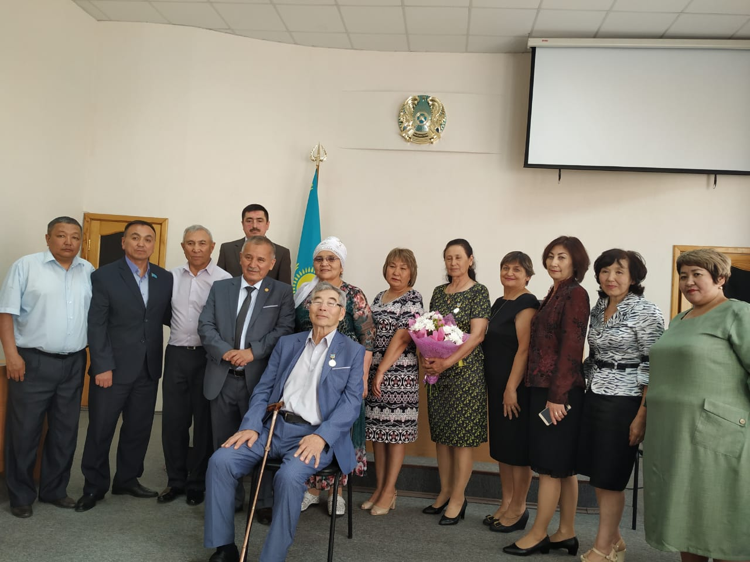
Чествование ветеранов архивной службы

Slide 15
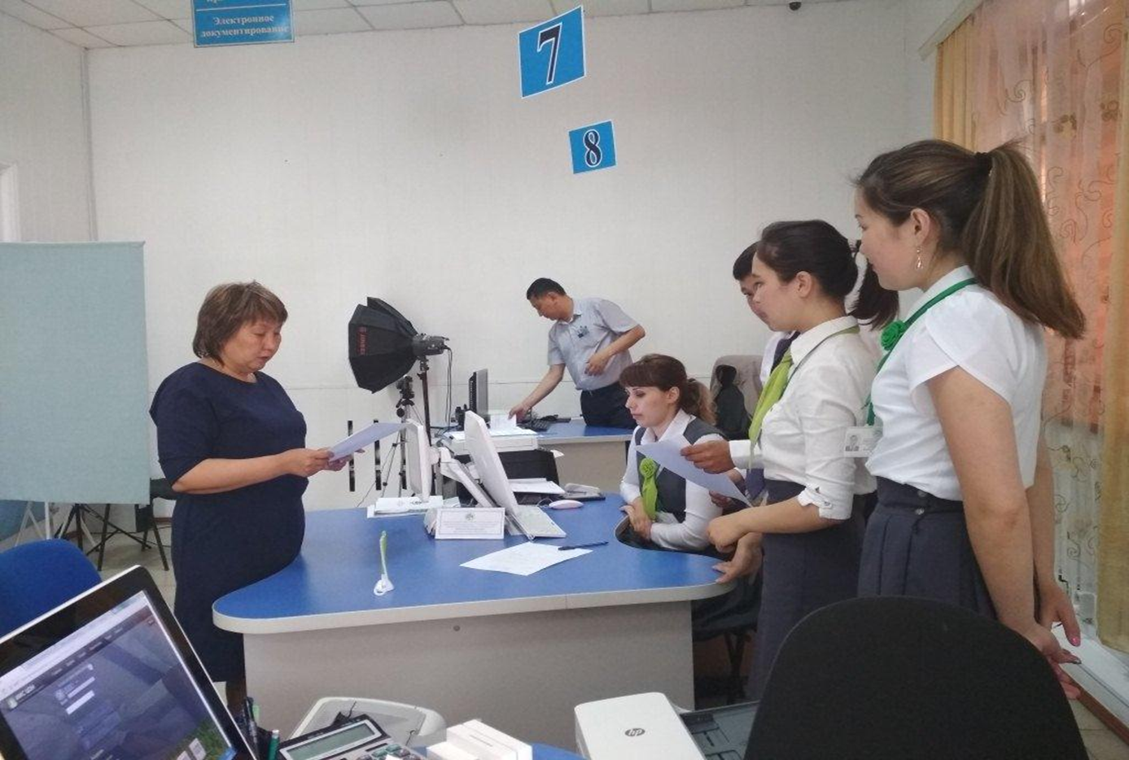
Семинар с сотрудниками НАО ГК «Правительство для граждан»

Slide 16
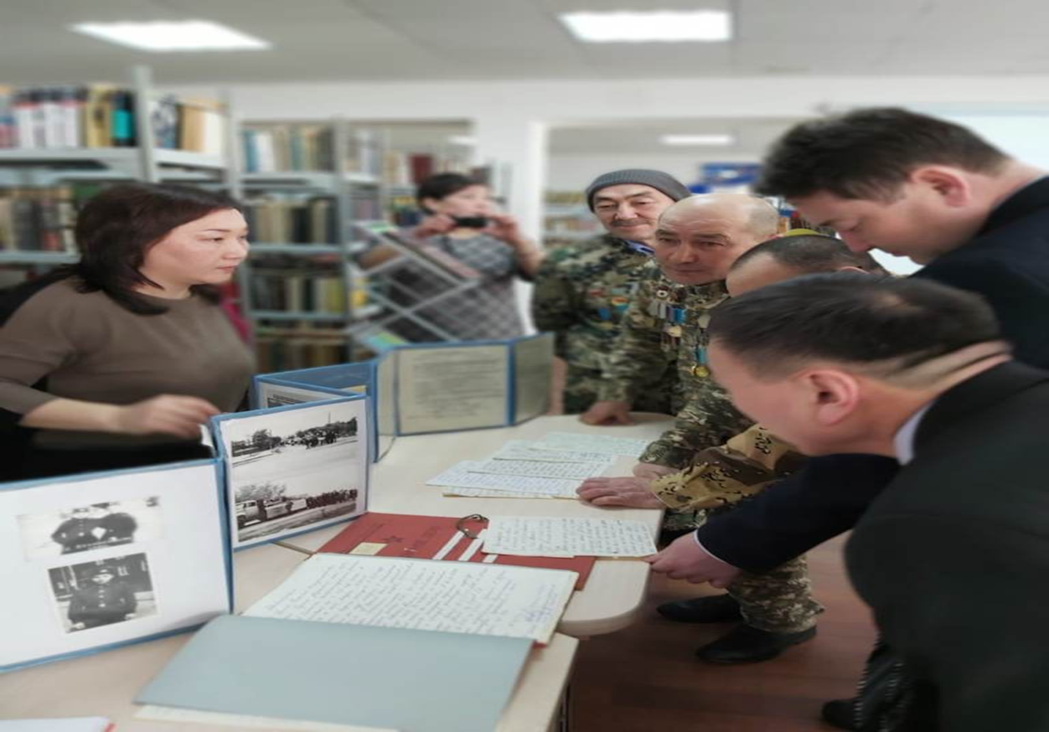
Выставка посвященная воину-интернационалисту Н.В. Дрыгача

Slide 17
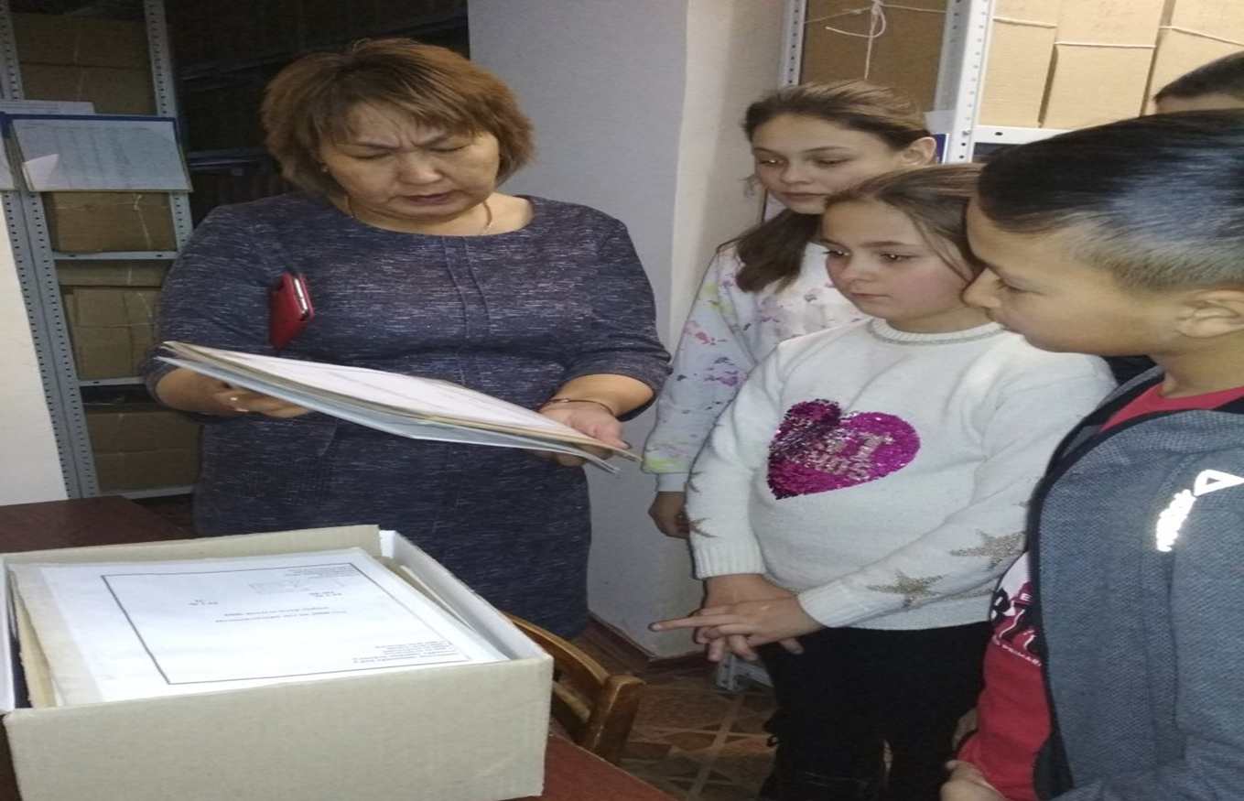
Экскурсия для учащихся школы №1

Slide 18
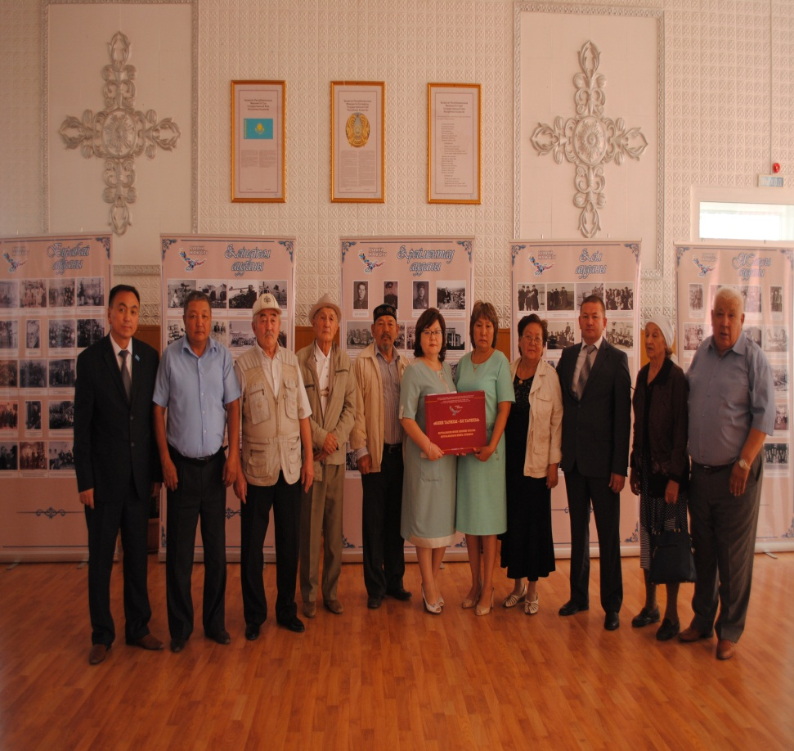
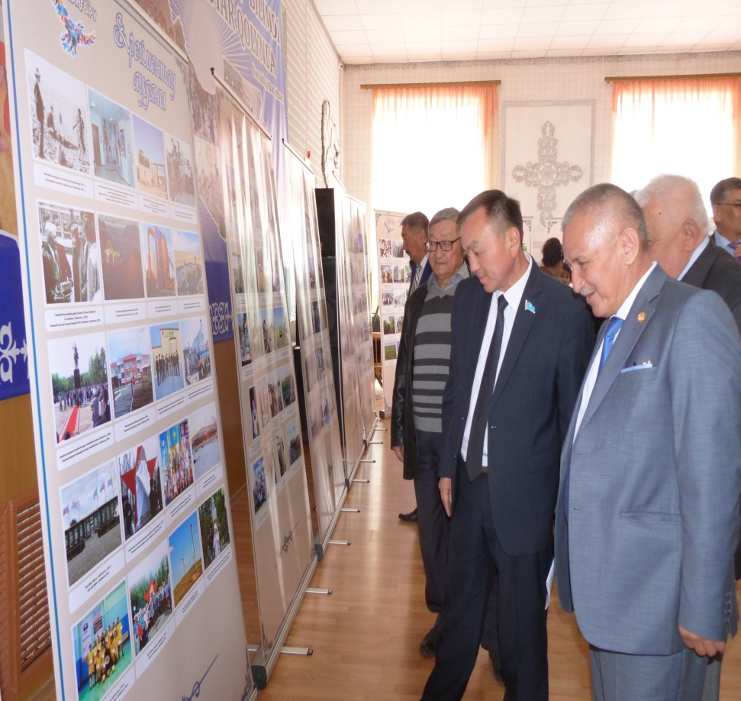
Передвижная выставка «Өлке тарихы-Ел тарихы»

